Slide 1

Casa Discografica
Progetto per l’esame di Basi di Dati
A.A. 2021/2022
Daniele Fabiano

Slide 2
Raccolta dei requisiti
Una casa discografica intende memorizzare attraverso un database, le informazioni relative alle attività di produzione e promozione dei propri idol.
Un idol è un performer solista che viene identificato dal proprio marchio registrato ovvero pseudonimo e di cui sono noti i dati anagrafici (nome,cognome,sesso,data e luogo di nascita). Prima di debuttare, un idol segue un periodo di formazione durante il quale in base alle sue caratteristiche diventerà un vocalist e si concentrerà nell’individuare ed affinare la propria estensione vocale, oppure un rapper specializzandosi in un determinato flow.
Durante la sua carriera un idol pubblica dei brani caratterizzati da titolo e durata (in secondi). La pubblicazione avviene in una specifica data. I brani sono pubblicati nell’insieme sottoforma di disco oppure come brano in singolo. Nel caso di un disco spicca in particolare la titletrack, il brano principale nonché quello più importante di tutto il disco. Un singolo è invece titletrack di sé stesso. Ogni brano ha una data di pubblicazione e nel caso del disco, la data di pubblicazione dei brani si approssima a quella del disco stesso purché non siano stati precedentemente pubblicati come singoli. Un brano è realizzato da uno o più autori . Il disco è individuato da un codice articolo (Article Number) ed inoltre caratterizzato da un titolo, nonché dal numero di brani e dalla durata complessiva di essi.
Quando il disco viene reso pubblico, l’idol eseguirà la titletrack nei vari show musicali durante il periodo di promozione (i singoli possono anche non prevederlo). L’esecuzione del brano può essere accompagnata da una backtrack (traccia vocale preregistrata) per rafforzarne la stabilità. Uno show è un programma televisivo in diretta che funge da “contenitore” con vari “slot” ovvero le esibizioni. Dopo aver stabilito giorno e ora di messa in onda, lo show ospiterà le esibizioni degli idol. A seconda della durata del periodo di promozione, un idol può esibirsi più volte nello stesso show eseguendo la stessa titletrack ma in date diverse.
Viste le attuali restrizioni un’esibizione può avvenire in remoto oppure recandosi dal vivo presso le strutture dello show all’indirizzo indicato. Per pubblicizzare al meglio le proprie attività, gli idol sono inoltre in possesso di uno o più account (account ufficiale per le news,account pubblico per foto,account secondario per extra,account privato per attività personali...) sul social network di punta del momento.
Tipi di estensione : Soprano,MezzoSoprano,Contralto,Tenore,Baritono,Basso
Tipi di flow : Chant,”2-5“,Straight Forward,Syncopated Bounce,Rubik

Slide 3
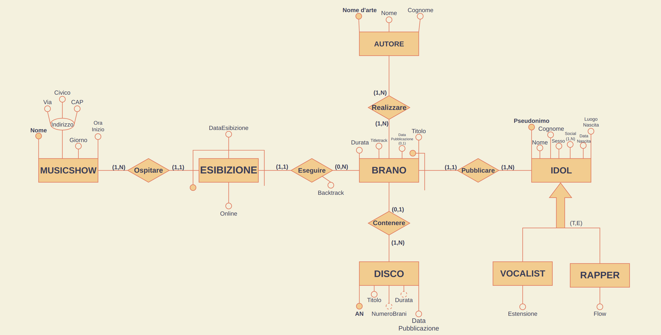

Slide 4
Dizionario dei dati e Regole Aziendali
Entità | Descrizione | Attributi | Identificatore
IDOL | Performer della casa discografica | Nome Cognome Luogo di Nascita Data di Nascita Sesso Social (1,N) | Pseudonimo
VOCALIST | Specializzazione di Idol | Tono | Ereditato da Idol
RAPPER | Specializzazione di Idol | Stile | Ereditato da Idol
BRANO | Brano pubblicato da un Idol | Durata Titletrack Titolo Data Pubblicazione (0,1) | Titolo Pseudonimo
DISCO | Insieme di Brani | Titolo Durata NumeroBrani Data Pubblicazione | AN
AUTORE | Realizzatore di brani | Nome Cognome | Nome D’Arte
ESIBIZIONE | “Slot“ dello show nel quale l’Idol esegue la titletrack | Data Esibizione Online | Nome Titolo Pseudonimo
MUSICSHOW | Programma TV “contenitore“ di esibizioni | Indirizzo Giorno Ora Inizio | Nome
Relazione | Descrizione | Entità coinvolte | Attributi
Pubblicare | Associa l’Idol al brano pubblicato | Idol (1,N) Brano (1,1) | Data Pubblicazione (0,1)
Contenere | Associa il brano al disco di cui fa parte | Brano (0,1) Disco (1*,N)
Realizzare | Associa l’autore al brano realizzato | Autore (1,N) Brano (1,N) | Data Completamento
Eseguire | Associa l’esibizione al brano eseguito | Esibizione (1,1) Brano (0,N) | Backtrack
Ospitare | Associa lo show all’esibizione ospitata | MusicShow (1,N) Esibizione (1,1)
Regole di Vincolo
(RV1) L’attributo Estensione può assumere determinati valori in base al Sesso : se Femmina (F) può essere Soprano MezzoSoprano e Contralto se Maschio (M) può essere Tenore,Baritono,Basso (RV2) Affinchè un disco esista,deve contenere un minimo di 2 brani
Regole di derivabilità
(RD1) Il Numero Brani di un Disco si ottiene contando le occorrenze di relazioni tra Brano e Disco (Contenere) (RD2) La durata di un Disco si ottiene sommando i valori dell’attributo Durata delle occorrenze di Brano associate al Disco

Slide 5
Ristrutturazione dello Schema E-R
Progetto per l’esame di Basi di Dati
A.A. 2021/2022
Daniele Fabiano

Slide 6
Analisi delle ridondanze
Concetto | Tipo | Volume
BRANO | Entità | 333
DISCO | Entità | 33
Contenere | Relationship | 264
Attributi derivabili :
DISCO.NumeroBrani : intero a 4 byte
DISCO.Durata : intero a 4 byte
Memoria aggiuntiva richiesta : 264 byte
Brani singoli = Carico di Brano – Occorrenze di Contenere
Brani per disco (in media) = Occorrenze di Contenere / Occorrenze di Disco
Operazione | Tipo | Frequenza
Operazione1 | Interattiva | 100 all’anno
Operazione2 | Interattiva | 100 al giorno
Operazioni da effettuare :
Memorizzare un nuovo BRANO del relativo DISCO
Stampa i dati di un DISCO

Slide 7
Analisi delle ridondanze - Operazione1
Tavola degli accessi con ridondanza
Tavola degli accessi senza ridondanza
Concetto | Costrutto | Accesso | Tipo
BRANO | Entità | 1 | Scrittura
Contenere | Relationship | 1 | Scrittura
DISCO | Entità | 2 | Lettura
DISCO | Entità | 2 | Scrittura
Concetto | Costrutto | Accesso | Tipo
BRANO | Entità | 1 | Scrittura
Contenere | Relationship | 1 | Scrittura
2 scritture = 4 letture
Numero di accessi totali :
Frequenza (100) * numero di letture (4)
400 accessi / anno
4 scritture + 2 letture = 10 letture
Numero di accessi totali :
Frequenza (100) * numero di letture (10)
1000 accessi / anno

Slide 8
Analisi delle ridondanze - Operazione2
Tavola degli accessi con ridondanza
Tavola degli accessi senza ridondanza
Concetto | Costrutto | Accesso | Tipo
DISCO | Entità | 1 | Lettura
Concetto | Costrutto | Accesso | Tipo
DISCO | Entità | 1 | Lettura
Contenere | Relationship | 16 | Lettura
BRANO | Entità | 8 | Lettura
DISCO | Entità | 2 | Lettura
DISCO | Entità | 2 | Scrittura
Numero di accessi totali :
Frequenza (100) * numero di letture (1)
1000 accessi / giorno = 365000 accessi/anno
2 scritture + 27 letture = 31 letture
Numero di accessi totali :
Frequenza (100) * numero di letture (31)
3100 accessi / giorno = 1131500 accessi/anno

Slide 9
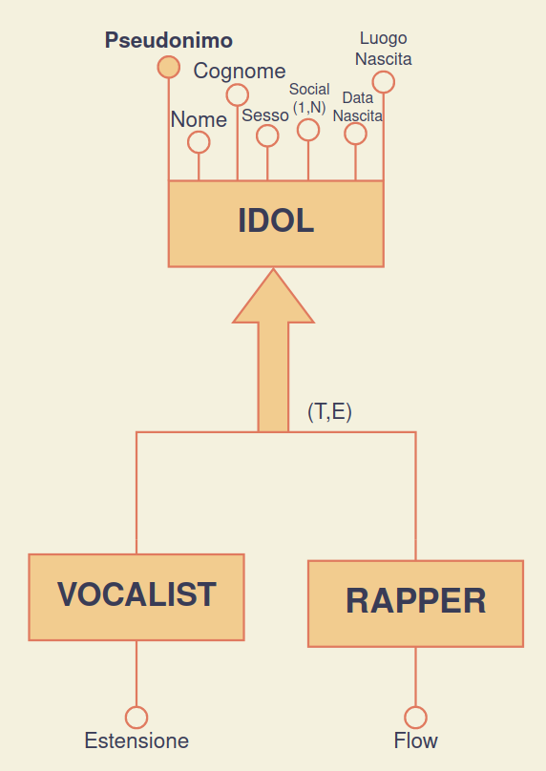
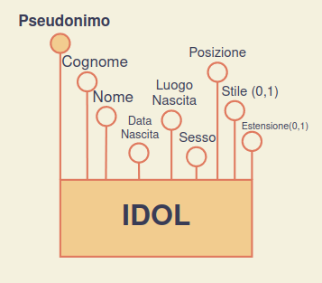
Eliminazione delle specializzazioni
diventa

Slide 10
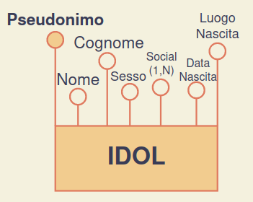
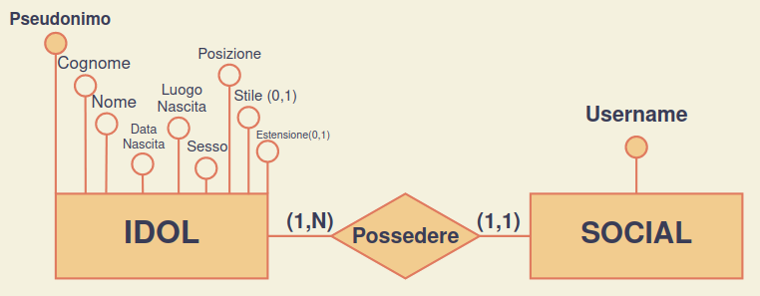
Eliminazione di attributi multivalore
diventa

Slide 11
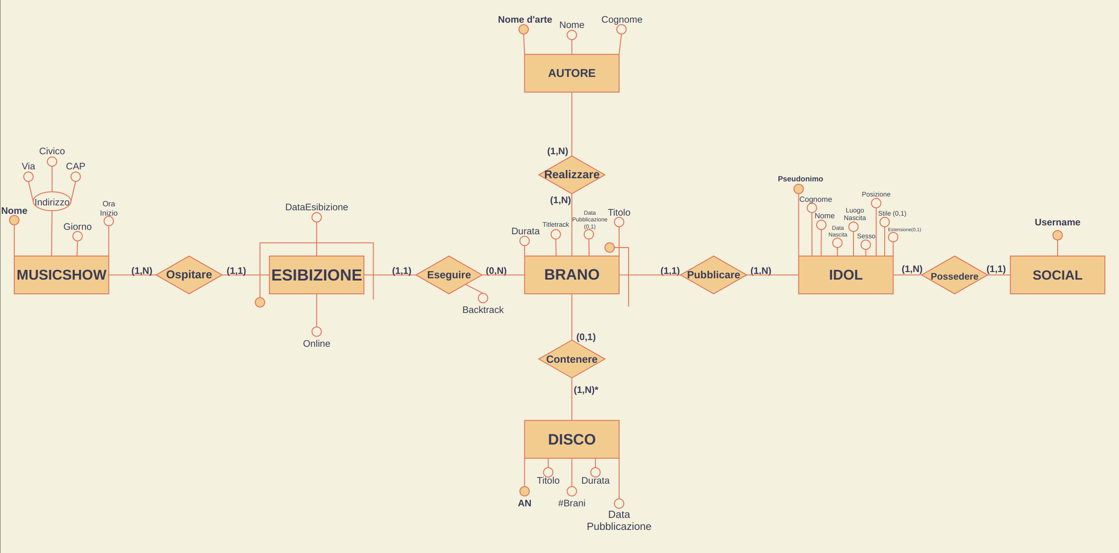

Slide 12
Schema Logico
MUSICSHOW(Nome,Via,Civico,CAP,Giorno,OraInizio)
ESIBIZIONE(Show,Brano,Data,Online) Brano VIR con BRANO(Titolo,Idol)
BRANO(Titolo,Idol,Durata,Titletrack,DataPubblicazione*,Disco) Disco VIR con DISCO(Titolo),Idol VIR con IDOL(Pseudonimo)
REALIZZAZIONE(Autore,Brano) Autore VIR con AUTORE(NomeArte),Brano VIR con BRANO(Titolo,Idol)
AUTORE(NomeArte,Nome,Cognome)
DISCO(AN,Titolo,NumeroBrani,Durata,DataPubblicazione)
IDOL(Pseudonimo,Nome,Cognome,DataNascita,LuogoNascita,Sesso,Posizione,Estensione*,Flow*)
SOCIAL(Username,Idol) Idol VIR con IDOL(Pseudonimo)

